Slide 1

СОВЕТ ПЕДАГОГОВ-ПСИХОЛОГОВ, ПРЕПОДАВАТЕЛЕЙ ПСИХОЛОГИИ
– достижения, трудности и перспективы развития
Совет директоров
профессиональных образовательных организаций Пермского края
Совет педагогов-психологов, преподавателей психологии
Мусаева Мария Николаевна, председатель
Совета педагогов-психологов, преподавателей психологии
Пермь, 2026

Slide 2
ЦЕЛЬ И ЗАДАЧИ РАБОТЫ СОВЕТА ПЕДАГОГОВ-ПСИХОЛОГОВ
Задачи:
1
Выявление и трансляция лучших практик
психолого-педагогической деятельности
в профессиональных образовательных
организациях
Цель: повышение профессиональной компетентности педагогов-психологов, преподавателей психологии для обеспечения высокого качества
социально-психологического сопровождения участников образовательного процесса
2
Пополнение и систематизация комплексного методического обеспечения деятельности специалистов-психологов, анализ материалов, экспертиза методических материалов
3
Обучение педагогов-психологов работе
с диагностическими, коррекционными, развивающими, психопрофилактическими, профориентационными и др. методикам
4
Создание условий для развития общих
и профессиональных компетенций обучающихся профессиональных образовательных организаций
5
Организация сопровождения начального этапа деятельности молодых (вновь прибывших) специалистов-психологов

Slide 3
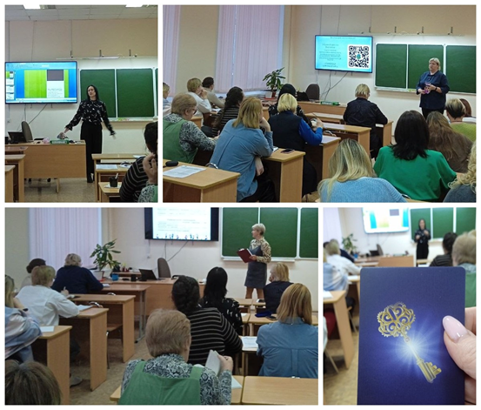
Заседания в 2025 году были посвящены решению следующих вопросов:
Работа педагога-психолога по профилактике правонарушений, противоправного и суицидального поведения обучающихся.
Комплексная профилактика девиантного поведения подростков: работа психолога на основе итогов СПТ.
Организация профилактической работы психолога на основе материалов ППО для снижения уровня суицидального риска.
Роль психолога в развитии культуры взаимодействия участников образовательного процесса.
Психологическое сопровождение обучающихся - детей участников СВО.
Современные подходы к организации работы психолога с семьей студента.
Современные требования к проведению педагогом открытого занятия, мастер-класса.
Техники развития психологической устойчивости участников демонстрационных экзаменов, конкурсов профессионального мастерства.
Обучение обучающихся с ОВЗ и инвалидов в профессиональных образовательных организациях Пермского края: лучшие психолого-педагогические практики.
Социально-психологическое сопровождение волонтерской деятельности.
Вопросы аттестации педагогов-психологов, преподавателей психологии.
Применение современных психолого-педагогических технологий в образовательном и воспитательном процессе.
Обучение студентов ПОО психологическим дисциплинам: современные тенденции и педагогические находки.
Профориентационная работа со школьниками, в том числе с психолого-педагогическими классами с целью популяризации профессии «педагог-психолог»
Психологическое сопровождение педагогов: профилактика эмоционального истощения и повышение стрессоустойчивости.
ИСПОЛЬЗУЕМ ИНТЕРАКТИВНЫЕ ФОРМЫ – игры, упражнения, тренинги, разборы ситуаций, мастер-классы с активным включением участников заседания

Slide 4

Программа заседания Совета от 19.12.2025
 | Тема | ФИО докладчика
1 | Открытие заседания «Психолог в СПО: актуальные практики и инновационные подходы». Особенности работы Краевой секции психологов в 2026 году | Мария Николаевна Мусаева, руководитель секции преподавателей учебной дисциплины «Психология»
2 | Организация профилактической работы педагога-психолога профессиональной образовательной организации на основе результатов ППО | Сингур Людмила Владимировна, руководитель структурного подразделения, ГБПОУ «Пермский колледж транспорта и сервиса»
3 | Взаимодействие куратора и педагога-психолога по профилактике суицидальных попыток | Пугачева Екатерина Игоревна, педагог-психолог, ГБПОУ «Пермский техникум промышленных и информационных технологий им. Б.Г. Изгагина»
4 | Архитектура рабочего процесса педагога-психолога: от рекомендаций до конкретных решений | Зернина Алёна Геннадьевна, педагог-психолог, заведующая воспитательным отделом, ГБПОУ "Пермский профессионально - педагогический колледж"
5 | Методическая разработка «Поговорим о нежности», работа с кризисными ситуациями в отношениях для коррекции психоэмоционального состояния обучающихся | Мустакимова Александра Александровна, педагог-психолог, ГБПОУ Пермский машиностроительный колледж
6 | Программа тренинга по повышению мотивации и позитивного эмоционального состояния «Мы вместе!» для обучающихся - участников Чемпионата по профессиональному мастерству «Профессионалы» | Коурова Яна Геннадьевна, педагог-психолог, ГБПОУ "Пермский машиностроительный колледж"
7 | Мастер-класс «Проведения тренинга «Экзамен без стресса» | Канюкова Марина Владиленовна, преподаватель, ГБПОУ "Пермский нефтяной колледж"
8 | Обучение студентов ПОО психологическим дисциплинам: педагогические находки | Тюмина Евгения Алексеевна, педагог-психолог, ГБПОУ Пермский краевой колледж Оникс
9 | Секреты успешного прохождения психологических дисциплин студентами: личный практический опыт преподавания | Зайцева Татьяна Александровна, педагог-психолог, ГБПОУ «Березниковский медицинский колледж»
10 | Психологическое сопровождение педагогов: профилактика эмоционального истощения и повышение стрессоустойчивости | Ежова Лидия Хамитовна, педагог-психолог, КГАПОУ Пермский строительный колледж
11 | Профилактика эмоционального выгорания преподавателей: «Стрессоустойчивость как искусство выживания» | Зябрева Вероника Сергеевна, старший преподаватель, АНО ВиПО «Прикамский социальный институт»
12 | Мастер-класс "Нейрогимнастика, как метод профилактики эмоционального выгорания" | Оборина Наталья Николаевна, педагог-психолог, Филиал ГБПОУ "Пермский агропромышленный техникум" в с. Бершеть
Приняли участие 79 человек (из них 29 человек онлайн) - преподаватели, педагоги-психологи, социальные педагоги, советники по воспитанию, заместители директоров из 45 ПОО ПК. Форма проведения-круглый стол, обсуждение актуальных вопросов.

Slide 5
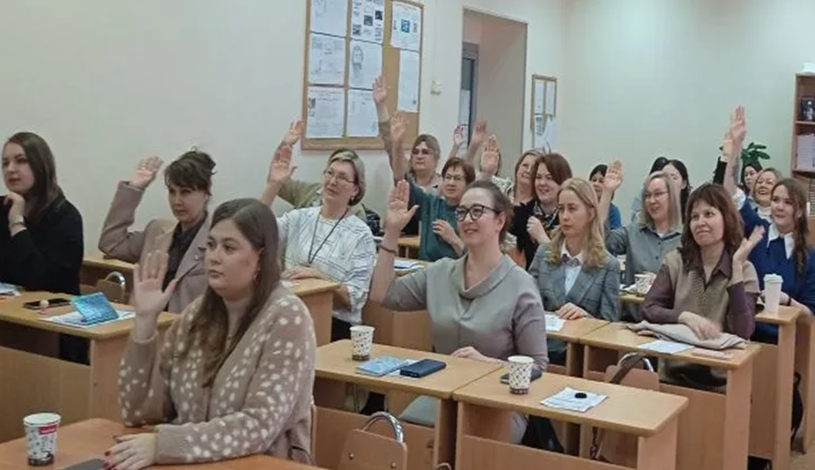

Мероприятия для педагогов в 2025г.
X Краевой конкурс профессионального мастерства психологов ПОО Пермского края
X Краевой конкурс методических материалов учебной дисциплины «Психология» преподавателей ПОО Пермского края
XII Краевая НПК «Психология: концепции, подходы, технологии»
Круглый стол «Стратегии эффективного обучения и воспитания. Как повысить результаты обучающихся»
Круглый стол «Психолог в СПО: актуальные практики
и инновационные подходы»
Круглый стол «Психолого-педагогическое сопровождение участников образовательного процесса»
Кол-во разработанных и представленных на обсуждение материалов-89 (представление опыта на заседаниях, статьи, программы, методические материалы, «банки электронных ресурсов», мастер-классы, тренинги и т.д.)

Slide 6
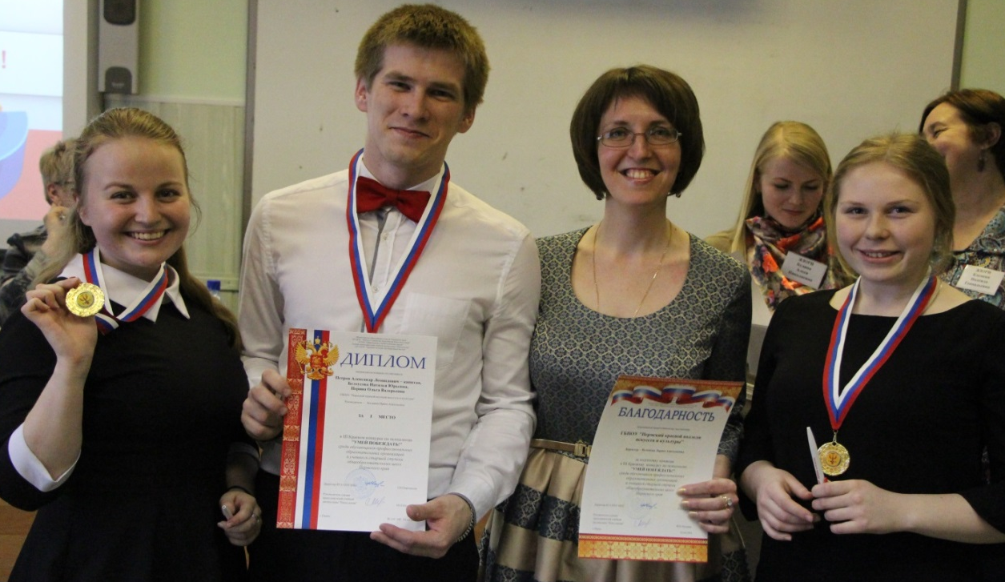
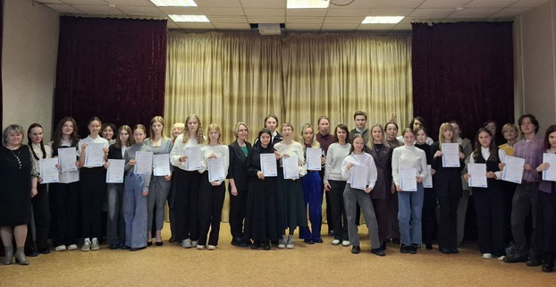
Мероприятия для обучающихся в 2025г.
XII Краевая НПК «Психология: концепции, подходы, технологии»
IX Краевая олимпиада по психологии для обучающихся профессиональных образовательных организаций Пермского края
Краевой конкурс эссе по психологии «Как быть жизнестойким?»

Slide 7
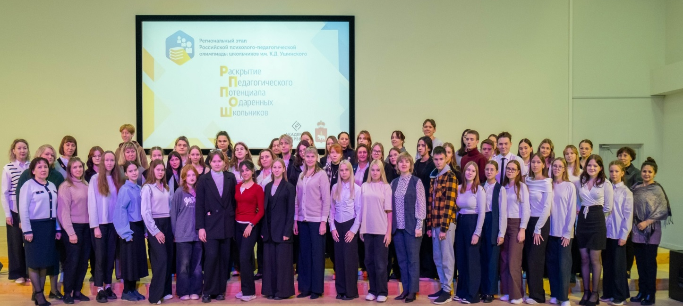
Мероприятия для школьников психолого-педагогических классов школ Пермского края
Разработка и реализация педагогами –психологами ПОО ПК
ПРОГРАММЫ ДЛЯ УЧАСТНИКОВ ПСИХОЛОГО-ПЕДАГОГИЧЕСКИХ ОЛИМПИАД И КОНКУРСОВ «СЛЕДУЙ ЗА СВОЕЙ ПОБЕДОЙ!»
по согласованию с Экспертным советом ГБОУ «Академия первых»
(21–27 сентября 2025г.)
Участие педагогов –психологов СПО в качестве экспертов регионального этапа Российской психолого-педагогической олимпиаде школьников им. К.Д. Ушинского в 2025/26 учебном году (ГБОУ «Академия первых», Пермь, 04.12.2025)

Slide 8
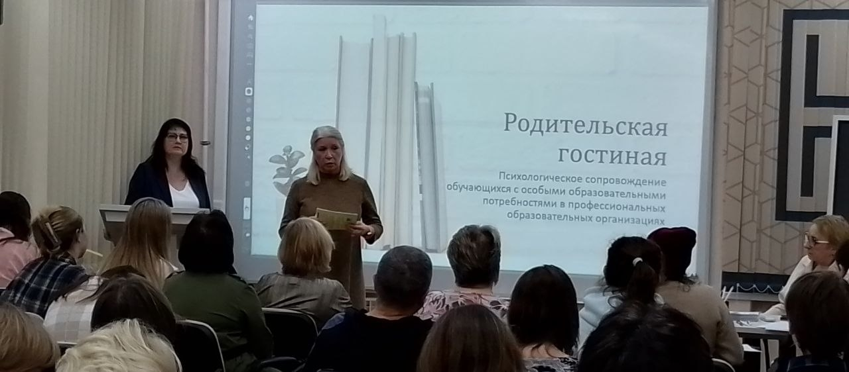
Мероприятия для родителей обучающихся с особыми образовательными потребностями
РОДИТЕЛЬСКАЯ ГОСТИНАЯ
«Выбор профессии: вызовы
и тенденции»
Психологическое сопровождение обучающихся с особыми
образовательными потребностями
в профессиональных образовательных организациях
28 ноября 2025 года на базе КГАУ ДПО «Центр опережающей профессиональной подготовки Пермского края» для родителей школьников

Slide 9

Участники мероприятий отмечают:
01
02
03
04
Значимость проведения краевых мероприятий
для выявления
и распространения лучших психолого-педагогических инициатив, опыт деятельности по сопровождению приоритетных направлений развития современного образования
Благоприятные условия для обобщения опыта педагогов-психологов, преподавателей
по сопровождению реализации требований ФГОС
Возможность привлечения активных обучающихся к решению проблем в области профессионального и личностного развития и саморазвития
Высокий уровень организации
и проведения мероприятий

Slide 10
Следует отметить активность, профессиональный подход и результативность работы следующих педагогов:
1.Богданец Ирина Анатольевна, преподаватель ГБПОУ «Пермский краевой колледж искусств и культуры»
2.Зернина Алёна Геннадьевна, педагог-психолог, заведующая воспитательным отделом, ГБПОУ "Пермский профессионально - педагогический колледж"
3.Зольникова Ирина Юрьевна, педагог-психолог ГБПОУ «Кунгурский колледж агротехнологий и управления»
4.Зябрева Вероника Сергеевна, старший преподаватель, АНО ВиПО «Прикамский социальный институт»
5.Коурова Яна Геннадьевна, педагог-психолог, ГБПОУ "Пермский машиностроительный колледж"
6.Мустакимова Александра Александровна, педагог-психолог, ГБПОУ Пермский машиностроительный колледж
7.Оборина Наталья Николаевна, педагог-психолог, Филиал ГБПОУ "Пермский агропромышленный техникум" в с. Бершеть
8.Пугачева Екатерина Игоревна, педагог-психолог ГБПОУ «Пермский техникум промышленных и информационных технологий им. Б.Г. Изгагина»
9.Сингур Людмила Владимировна, руководитель структурного подразделения, ГБПОУ «Пермский колледж транспорта и сервиса»
10.Федотова Елена Валерьевна ГБПОУ «Чайковский техникум промышленных технологий и управления»

Slide 11
Трудности, проблемы, вызовы
Рост потребности в психологическом сопровождении участников образовательных отношений
Увеличение числа детей с особыми образовательными потребностями
Увеличение количества и содержания негативных социально-психологических явлений в сфере образования
Изменение эмоционально-волевой и когнитивной сфер, системы ценностей современных обучающихся
Распоряжение Минпросвещения России от 28.12.2020 N Р-193 "Об утверждении методических рекомендаций по системе функционирования психологических служб в общеобразовательных организациях"
– расчет нормативов штатной численности - на 500 обучающихся в СПО -1 штатная единица педагога-психолога
Решение:
Увеличить количество ставок педагогов-психологов
в профессиональных образовательных организациях

Slide 12
Трудности, проблемы, вызовы
2. Педагоги-психологи увольняются из системы СПО, текучка кадров
Недостаточное финансовое обеспечение педагогов-психологов
Особая специфика работы с подросткам и молодежью в системе СПО, к которой не достаточно готовы выпускники психолого-педагогических вузов
Решение:
1.Создание целевых групп педагогов- психологов для работы в системе СПО на этапе обучения в ВУЗах, прохождение психолого-педагогической практики в СПО
2. Повышение престижа профессии педагога-психолога на государственном уровне
3. Достойное финансовое обеспечение

Slide 13
Трудности, проблемы, вызовы
3. Педагоги-психологи нуждаются в прогнозах социально-психологических рисков в образовательной среде для своевременной профилактики
Решение:
необходимость научных решений по разработке и внедрению системы прогнозирования социально-психологических рисков
в образовательной среде

Slide 14
Трудности, проблемы, вызовы
4. Информатизация рутинных процессов
Решение:
Создание компьютерных программ для педагогов-психологов (бесплатных):
для осуществления диагностических процедур, быстрого автоматического подсчета результатов (например, подсчет результатов ППО по выявлению склонности к суициду) для групповых и индивидуальных работ
для оформления психолого-педагогических карт, документов психолога

Slide 15
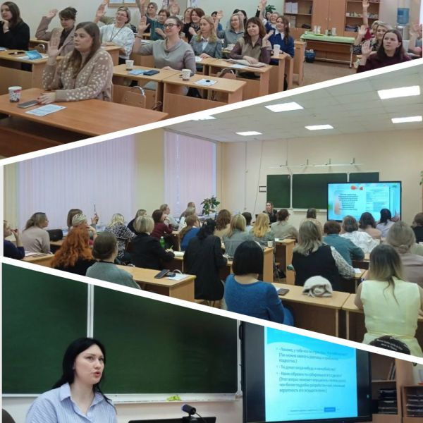
Перспективы развития Совета педагогов-психологов
1. Создание новой рабочей группы «Разработка индивидуальных программ психологического сопровождения обучающихся с особенностями эмоционального реагирования и трудностями в адаптации» (Сингур Людмила Владимировна, руководитель структурного подразделения, ГБПОУ «Пермский колледж транспорта и сервиса»)
2. Сохранение традиций Совета, проведение мероприятий по плану 2026г. Включение новых мероприятий для обучающихся в 2026г. (Конкурс «Личностный потенциал» март 2026г.) и для педагогов (Конкурс мастер-классов педагогов-психологов апрель 2026г.)
3. Организация обмена опытом психологического сопровождения различных целевых групп (количество групп увеличилось до 16)
4. Проведение супервизии для педагогов-психологов и преподавателей
5. Тренинг от ведущих практикующих психологов для Совета педагогов-психологов и преподавателей ПОО ПК

Slide 16
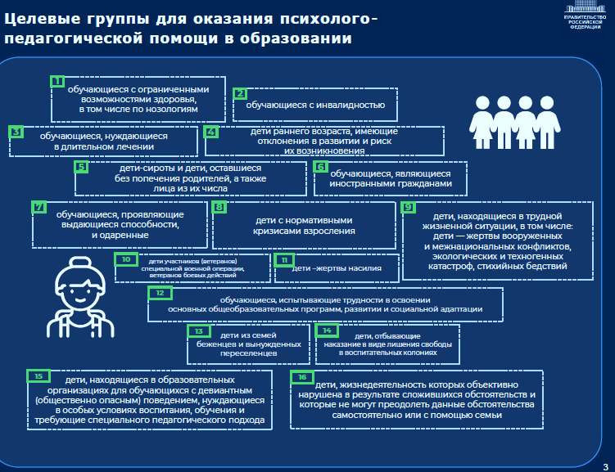

Slide 17
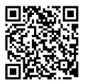

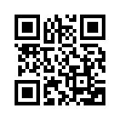


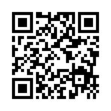
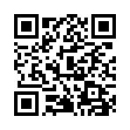

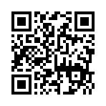


Используемые в работе ресурсы
Центр защиты прав и интересов детей
ПРОО ПравДА вместе
(г. Пермь)
Институт изучения детства, семьи
и воспитания
Федерация психологов образования России

